Slide 1
Gojob

Slide 2
Problématique
Sans le MlOps,
Le datascientist doit manœuvrer, toutes les étapes qu’implique le cycle de vie des modèles construits et leurs déploiements, manuellement. Le MlOps assure le pont entre l’équipe Data et le métier en mettant en place des canaux de communication continue.

Slide 3
Cycle de prototypage des modèles et cycle métier
Optimisation
Récupérer et lire la Data
Besoin métier
Evaluer
Model(s)
Préparer la Data
Déploiement
Entrainer le modèle

Slide 4

Tracabilité
Sauvegarde et appel des expérimentations, data , confi, et résultat
Projets
Formatage du répertoire de travaille pour permettre une reproductibilité
Modelisation
Uniformatisation du format des modèles pour faciliter leur déploiements
Répond aux problématique qui entoure le cycle de vie des modèles de prédiction tel que la sauvegarde, l’accessibilité, l’évaluation des métrique.

Slide 5

Dask est un framework qui répond aux besoin de scalabilité qui entoure la data, grace à une architecture qui décompose les fichier (csv, parquet) . Il permet de lire ses data de manière batched, et de paralléliser les calculs et le data processing, pour que celui si soit moins lourds en ressource et en temps. Il permet aussi de crer des workflow distribuer des calcul.
Dask prend en charge à peu près tout ce qui tourne autour du machine learning. Mais on l’utilisera surtout pour la lecture de data et l’accélération de leurs préparations inhérente

Slide 6

Hydra permet de mettre en place de puissante et complexe interface de configuration, sans avoir à se préoccuper de ou se trouve les fichiers. Hydra sertle Ml Ops au niveau de la problématique de scalabilité. Dans le cas de go Job cela permettra de définir plusieur langue pour le même type de prototypage de models.

Slide 7

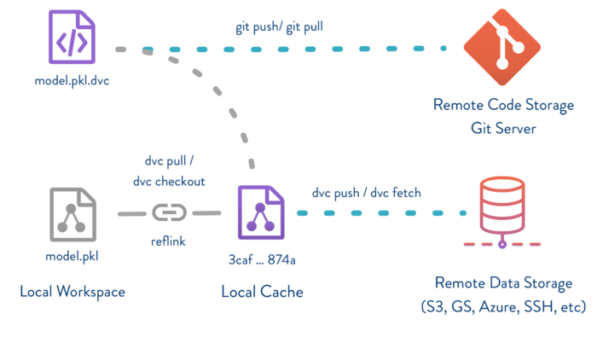
DVC est une librairie de version de Data et de Modèle reposant sur Git. Ainsi que de définition de workflow . On l’utilisera surtout pour le versioning de modèle

Slide 8
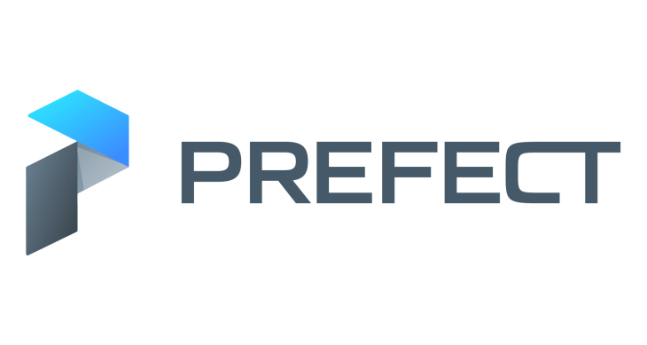
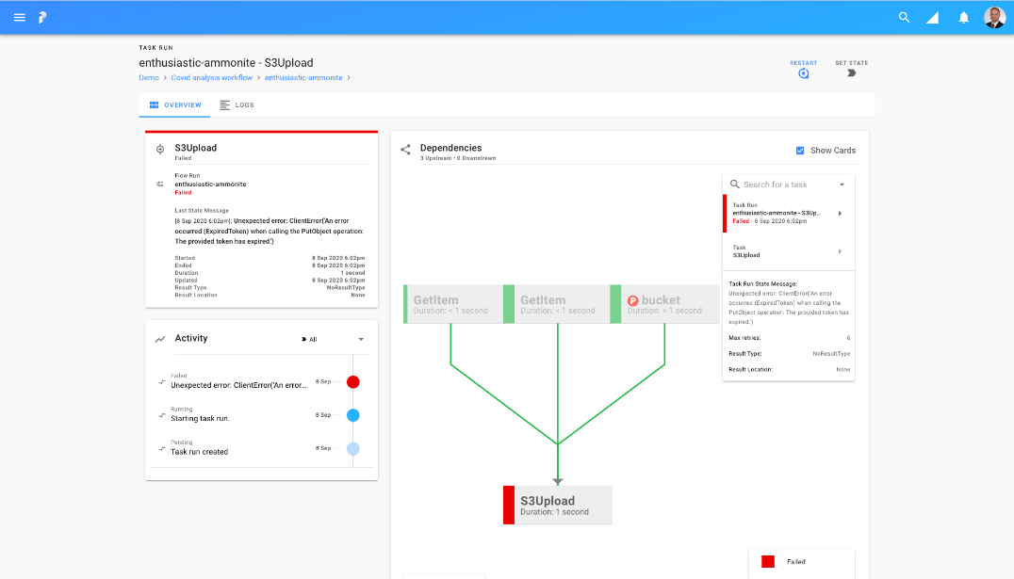
Prefect est un orchestrateur de workflow, distributeur de calcul
et scheduler
Bien que ce ne soit pas la seule solution sur le marché qui permet cela, Prefect sort du lot
En donnant la possibilité de créer des définitions de workflow conditionnel et dynamique. Il apporte aussi des features inédites pour la gestion des interdépendances de tâche

Slide 9
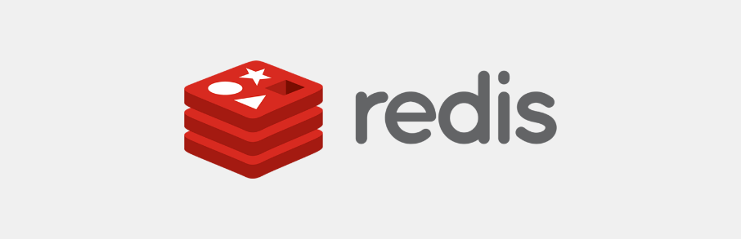

Redis est un message Broker qui fonctionne comme une base de données key/value, avec la possibilité d’y pousser des artefacts
Minio est une Database pour artefact

Slide 10

Nameko
Nameko est un framework pour construire des architecture en microservice orienté software (models , api…), basé sur RabbitMQ, il permet de déployer dynamiquement des objet les importer comme des objets classiques

Slide 11





Dans la pratique
Versioning du data
DATA
Service
Configuration des paramètres
du workflow
Récupération de la version
Lecture de la data
Récupération de data
Transformation de la data
Data processing
Communication
Entre micro-service
Définition du Workflow
Modélisation
Logs tracking
Scale les workflow entre eux
Versioning du model
Sauvegarde
Model Déployé
Workflow 1
Deployment
Sauvergarde artefact et metric
Workflow 2

Slide 12
Les bénefices
La reproductibilité des expériences
La productivité (scalabilité, clarté du code, accessibilité …)
Qualité de la data
Automatisation des tests et des déploiements
Définition des api de service automatiquement
Optimisation des metrics et leur monitoring

Slide 13
Les Outils prioritaire
Avec ces 4 outils on pourra traduire tout le travail du datascientist
en outils de production, et les rendre déployable et reproductible

Slide 14
Les grandes étapes
Faire un état des lieux de l’architecture actuel de mise en production des modèles
Définir le format générique des répertoire de travaille pour la reproductibilité
Traduire dans la nouvelles architecture le travaille déjà établis
Evangéliser l’équipe data sur la nouvelle architecture et les best practice qui en découle

Slide 15
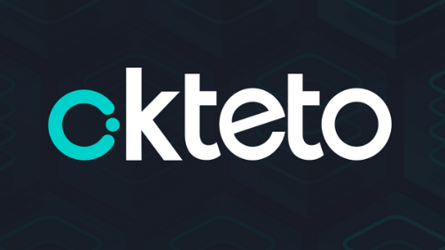



Bonus

